Slide 1
exploit-exercises Protostar
Format 3~Format4

Slide 2
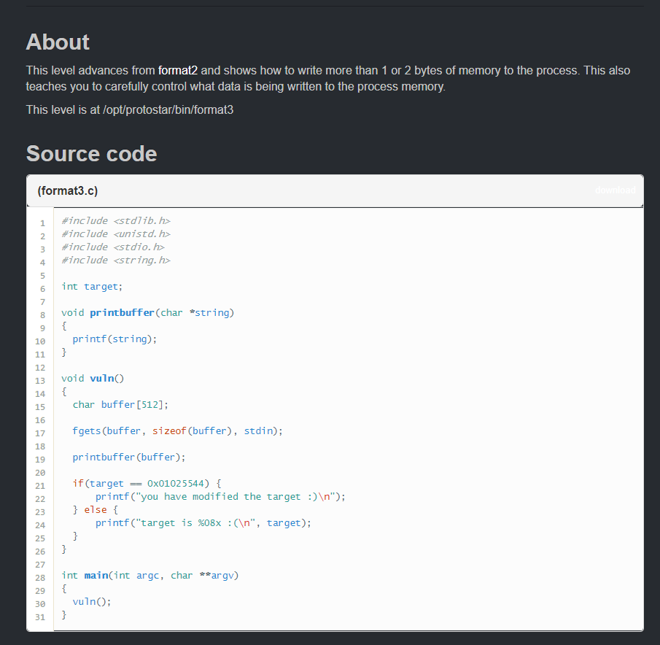
Format 3
포맷 스트링을 통해 바이트를 계산하여 넣어주는 문제이다.

Slide 3
먼저 몇 번째 포맷이 메모리에 접근 할 수 있는지 본다. 이번엔 12번째에서 접근 가능 한 것을 확인하였다.

Slide 4
그 다음 target 변수의 주소를 구해준다.

Slide 5
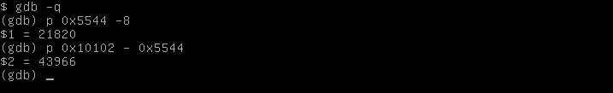
Format 3과 Format 4는 쇼트 쓰기 및 스택 인자에 직접 접근하는 기법을 사용 할 것이다.(자세한 것은 구글링을 해보길 바란다.)
먼저, 첫번째 2바이트 주소(쇼트)를 입력하기 위한 바이트 값을 계산한다(%x 포맷 전에 8바이트의 주소를 print하므로 8바이트를 뺀다.)
그리고 두번째 2바이트 주소를 입력하기 위해 전의 2바이트 주소를 뺀다. 단, 앞의 바이트가 뒤의 바이트보다 작기 때문에 0x10000을 더한 값을 빼서 계산한다.

Slide 6
앞에서 구한 값들을 이용해서 코드를 작성해주면 성공한다.

Slide 7
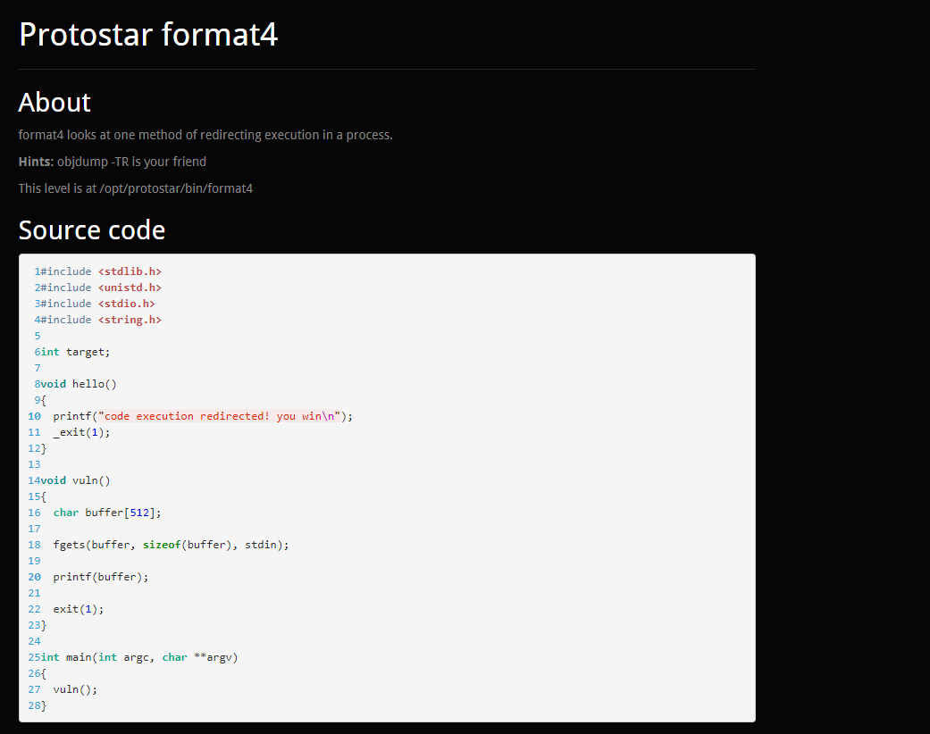
Format 4
Format 4도 비슷한 문제이다. 단, 이번에는 vuln 함수의 return주소나 exit의 got의 주소(got overwriting)가 포맷으로 값을 바꾸는 대상이 되어야한다. 즉, 해당 주소 중 하나를 hello함수의 주소로 바꿔 주어야한다.
나는 exit의 got을 덮어쓰는 방법을 택하였다.

Slide 8
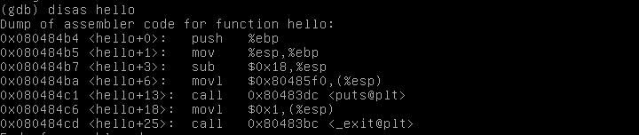
먼저, hello의 주소를 구해준다.(0x080484b4)

Slide 9
그 뒤로 exit의 got을 구하기 위해 exit의 plt의 주소를 알아낸다. (0x080483ec) exit의 주소는 gdb로 print하거나 vuln함수를 보면 알 수 있다. Plt 에서 jmp하는 첫번째 명령어의 점프 대상 주소가 바로 got이다. (그러므로 exit의 got은 0x08049724가 된다.)

Slide 10
역시 스택 인자 메모리에 접근 할 수 있는 포맷의 순서를 알아낸다. 이번엔 4번째다.

Slide 11
그 후, hello 함수의 바이트들을 계산해준다.

Slide 12
그 후 exit got을 대상으로 공격을 수행하면 성공한다.

